Slide 1
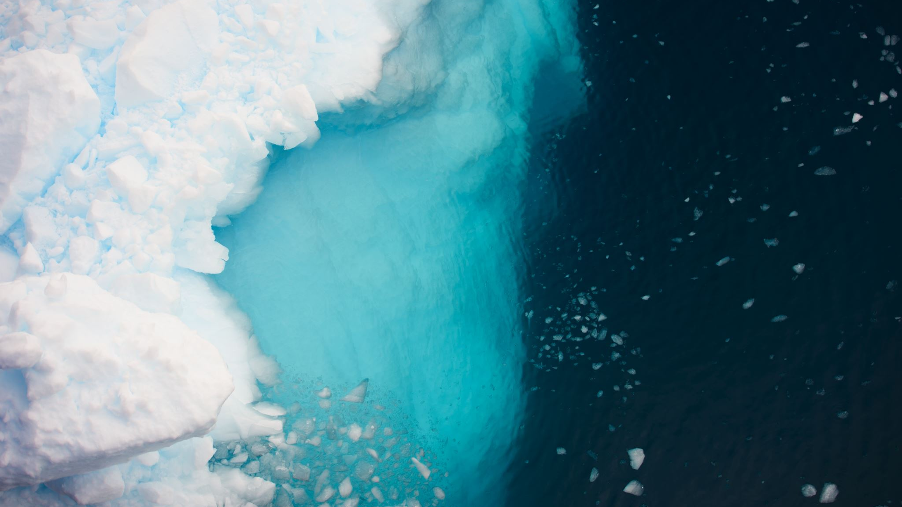
Biến đổi khí Hậu

Slide 2
Giới thiệu vấn đề
Khái niệm biến đổi khí hậu.
Nguyên nhân chính: khí thải CO₂, chặt phá rừng, công nghiệp, giao thông.
Biểu đồ/infographic minh họa lượng khí thải tăng qua các năm.

Slide 3
Hậu quả
Nhiệt độ toàn cầu tăng.
Hiện tượng thời tiết cực đoan (bão, lũ lụt, hạn hán).
Mực nước biển dâng → nguy cơ ngập lụt ở nhiều quốc gia.
Hình ảnh: băng tan, cháy rừng, lũ lụt.

Slide 4
Ảnh hưởng đến con người
Sức khỏe: bệnh hô hấp, dịch bệnh.
Kinh tế: thiệt hại mùa màng, chi phí khắc phục thiên tai.
Xã hội: di cư, xung đột tài nguyên.

Slide 5
Giải pháp
Giảm phát thải CO₂: năng lượng tái tạo (gió, mặt trời).
Tiết kiệm điện, trồng cây xanh.
Chính sách quốc tế (Hiệp định Paris, COP).
Thay đổi lối sống xanh (tái chế, giảm nhựa, giao thông công cộng).

Slide 6
Kêu gọi hành động “Hành tinh này là nhà của chúng ta – hãy chung tay bảo vệ trước khi quá muộn.”

Slide 7
Kết thúc

